Slide 1
Sistem Pendukung Keputusan Pemilihan Prodi di PNP dengan Metode AHP dan SAW
TECHNOLOGY
Oleh Tim 3 : 1. Arin Cantika Musi - 2211089001 2. Rizkiah Rahmah Hatta - 2211089006 3. Utari Rezky Alfany - 2211089012

Slide 2
Daftar Isi
Latar Belakang | Berisi latar belakang dari pembuatan proyek.
Rumusan Masalah | Berisi masalah yang akan diambil untuk penyelesaian dari proyek.
Tujuan Proyek | Berisi tujuan dari pembuatan proyek.
Batasan Masalah | Berisi tentang batasan yang diambil dalam pembuatan proyek.
Metoda | Berisi tentang metoda yang digunakan.
Pembagian Tugas | Berisi tentang pembagian tugas pengerjaan proyek.
Hasil Proyek | Hasil proyek.
Tim | Pengenalan tim.

Slide 3
SPK-Prodi
ABOUT US
SPK-Prodi merupakan nama aplikasi dari proyek ini. SPK-Prodi adalah sebuah aplikasi untuk memudahkan calon mahasiswa dalam pemilihan program studi berdasarkan minat, bakat dan hobi.

Slide 4
01
Latar Belakang

Slide 5
What we are looking for
Calon Mahasiswa
Kampus
Negara
Calon mahasiswa dapat memilih jurusan yang diminati dan sesuai bakat yang didalami.
Memberikan dampak positif pada kampus karena meningkatnya prestasi mahasiswa.
Memberikan dampak positif bagi negara atas terbentuknya lulusan mahasiswa yang unggul di bidangnya.

Slide 6
Penjelasan
Menurut ahli Educational Psychologist dari Integrity Development Flexibility (IDF), Irene Guntur mengatakan bahwa 87 % mahasiswa di Indonesia salah jurusan. Hal ini terjadi karena beberapa alasan seperti mengikuti teman, arahan orang tua, dan sebagainya.
Dalam implementasi tentu mahasiswa sendiri yang akan menjalankan tugasnya sebagai pelajar. Untuk itu mahasiswa harus memilih program studi yang diampu sesuai dengan minat dan bakat.

Slide 7
02
Rumusan Masalah

Slide 8
Rumusan Masalah
Bagaimana membuat dan membangun sistem pendukung keputusan ?
Bagaimana proses pemilihan minat program studi dengan metode AHP ?
Bagaimana menentukan program studi dari jurusan yang dipilih, minat, hobi dan bakat ?

Slide 9
03
Tujuan Proyek

Slide 10
Tujuan Proyek
Membantu calon mahasiswa mengatasi masalah, pemilihan program studi di Politeknik Negeri Padang.
Membantu mempermudah informasi peminatan calon mahasiswa baru terhadap program studi di Politeknik Negeri Padang.
Membantu calon mahasiswa dalam menentukan prioritas dari beberapa program studi di Politeknik Negeri Padang.

Slide 11
04
Batasan Masalah

Slide 12
Batasan Masalah
Sistem pendukung keputusan ini menggunakan framework Laravel.
DBMS yang digunakan adalah MySQL.
Metode yang digunakan adalah metode AHP(Analytic Hierarchy Process).
Sistem ini hanya digunakan untuk calon mahasiswa Politeknik Negeri Padang.

Slide 13
05
Metoda

Slide 14
Metoda AHP
Sistem Pengambilan Keputusan dapat dibuat menggunakan metode AHP (Analytical Hierarchy Process).
AHP merupakan suatu model pendukung keputusan yang dikembangkan oleh Thomas L. Saaty. Model pendukung keputusan ini akan menguraikan masalah multi faktor atau multi kriteria yang kompleks menjadi suatu hirarki. Hirarki didefinisikan sebagai suatu representasi dari sebuah permasalahan yang kompleks dalam suatu struktur multi level dimana level pertama adalah tujuan, yang diikuti level faktor, kriteria, sub kriteria, dan seterusnya ke bawah hingga level terakhir dari alternatif.

Slide 15
Metoda AHP
Pada dasarnya langkah-langkah dalam metode AHP meliputi :
Menjumlahkan nilai-nilai dari setiap kolom pada matriks.
Membagi setiap nilai dari kolom dengan total kolom yang bersangkutan untuk memperoleh normalisasi matriks.
Menjumlahkan nilai-nilai dari setiap matriks dan membaginya dengan jumlah elemen untuk mendapatkan nilai rata-rata.

Slide 16
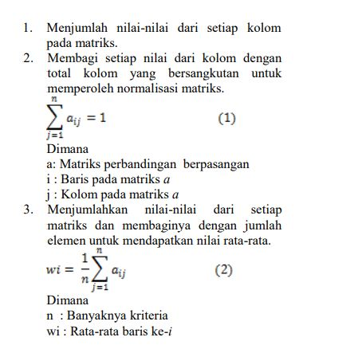
Metoda AHP

Slide 17
Metoda SAW
Metode Simple Additive Weighting (SAW) merupakan salah satu algoritma dalam sistem pendukung keputusan. SAW disebut metode penjumlahan terbobot karena melakukan penjumlahan terbobot untuk semua atribut pada setiap alternatif. Dengan tujuan akhir untuk membandingkan alternatif secara lebih seimbang dan menghasilkan perhitungan yang lebih baik.

Slide 18
Metoda SAW
Pada dasarnya hanya ada tiga tahap perhitungan SAW, antara lain : 1. Analisa, penentuan jenis kriteria apakah benefit atau cost, serta mengubah semua nilai atribut sesuai dengan nilai yang ada pada data crips.
2. Normalisasi, digunakan untuk mengubah nilai dari setiap atribut ke dalam skala 0-1.
3. Perangkingan, mengalikan semua atribut dengan bobot kriteria pada setiap alternatif.

Slide 19
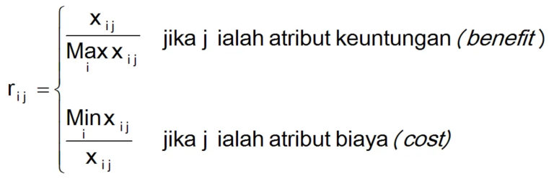
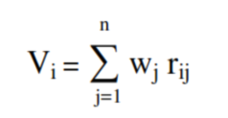
Metoda SAW
Rumus tahap normalisasi SAW
Tahap perangkingan SAW

Slide 20
06
Pembagian Tugas

Slide 21

Daftar Pembagian Tugas
Keterangan: A : Arin R : Rizkiah U : Utari
Tugas | A | R | U
Rancangan dan metode yang digunakan
Pembuatan Blueprint proyek
Rancangan Database
Tampilan menu prodi dan jurusan
Tampilan login dan register

Slide 22
Tugas | A | R | U
Tampilan homepage dan admin
Tampilan hasil rekomendasi prodi
Tampilan preferensi
Tampilan dashboard user
CRUD sekolah (admin dan user)
CRUD pilihan (admin)
CRUD pertanyaan (admin)
CRUD kriteria (admin)
CRUD preferensi (admin)

Slide 23
Tugas | A | R | U
CRUD user (admin dan user)
CRUD jurusan
CRUD prodi
CRUD login dan register
CRUD cek program studi (user)
CRUD cek pertanyaan (user)
Implementasi metoda

Slide 24
07
Hasil proyek

Slide 25
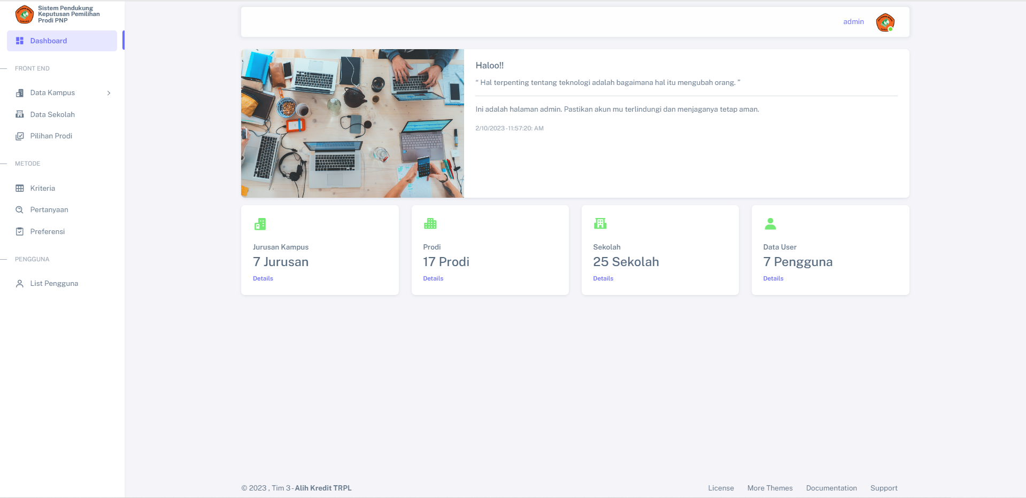

Slide 26
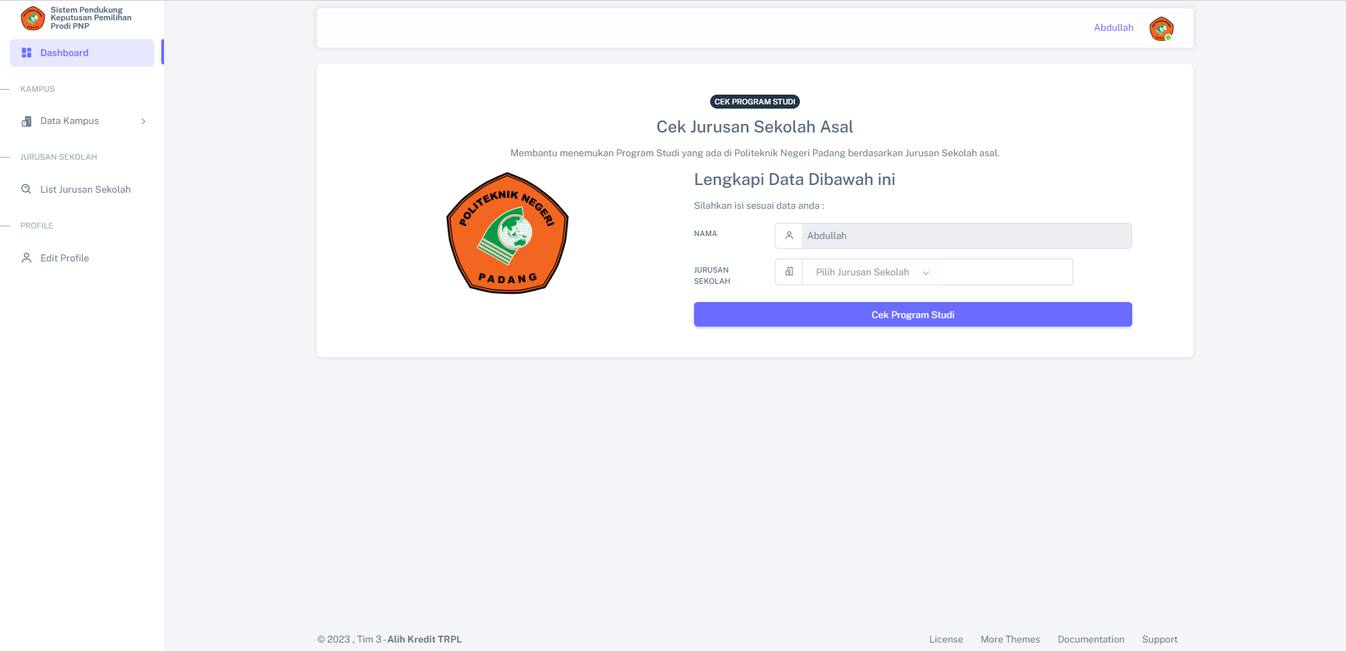

Slide 27


Slide 28
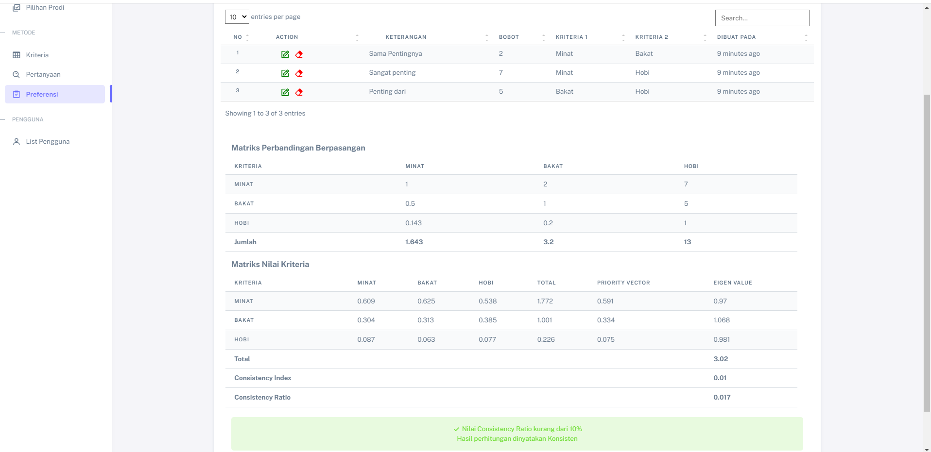

Slide 29
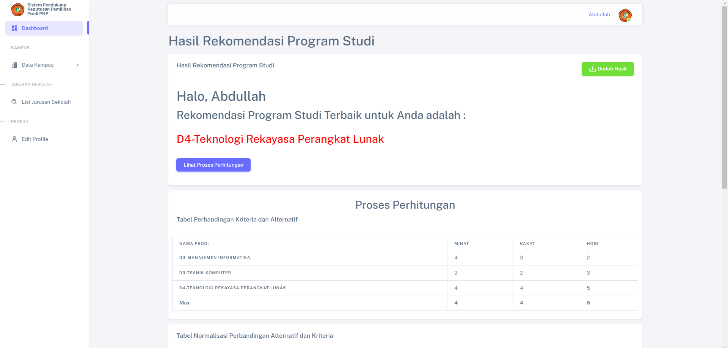

Slide 30
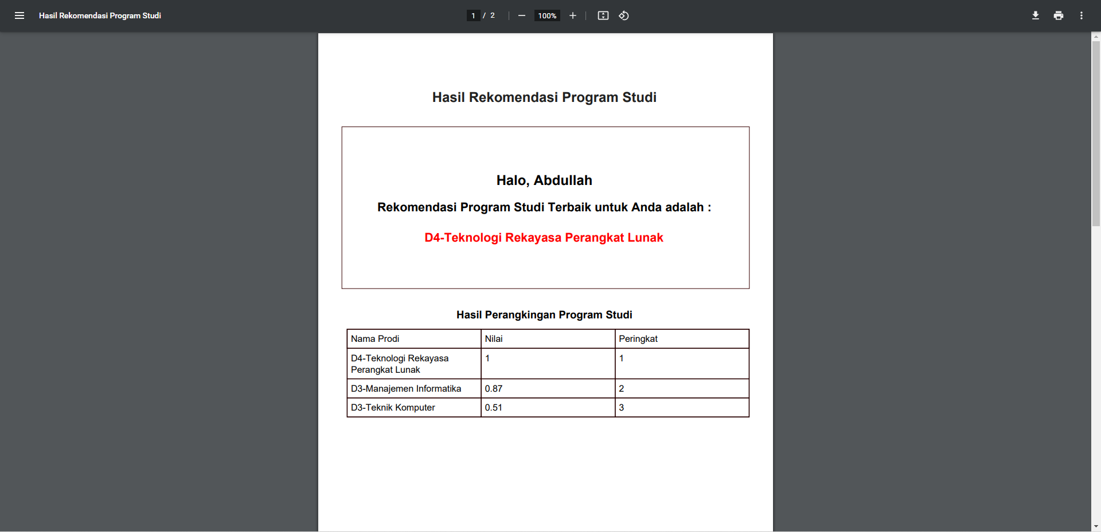

Slide 31
08
Tim

Slide 32




Our team
Utari Rezky
Rizkiah Rahmah
Arin Cantika
Github : utarirezlf
Github : rizkiah
Github : arincantikam26

Slide 33
Link github dan trello
https://github.com/arincantikam26/tim3-webd4trpl.git
https://trello.com/invite/b/P1IFetQ0/ATTIbcb8ef7eddd458ebc493421cf131df543EF337A0/tim-3-web

Slide 34
Thank you!
Sekian dari kami, salam!

